Slide 1
Неперервна освіта через її історичну призму
Викладач кафедри АМГС №3
Олександра БОНДАРЕНКО

Slide 2
неперервна освіта - це сукупність засобів, способів і форм здобуття, поглиблення й розширення загальної освіти, професійної компетентності, культури, виховання, громадянської і моральної зрілості.
Зустрічаються ще і такі поняття як «освіта протягом усього життя» (англ. lifelong education) або «продовжена освіта» (англ. «continuing education»).

Slide 3


Slide 4
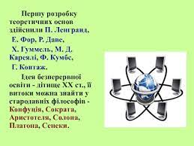
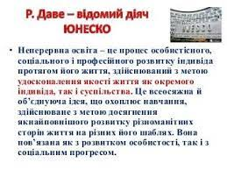

Slide 5
Чотири періоди неперервної освіти
Перший період – це констатаційно – ідентифікаційний
Другий період – це методологічний період
Третій період – це період теоретичної експансії.
Четвертий період – це діяльнісно-ціннісний

Slide 6

Список використаних джерел: 1. Курлянд, З.Н. (2012). Теорія і методика професійної освіти. Київ: Знання. с. 390. 2. Learning to be. The world of Education Today and Tomorrow. – P. : UnesСo; L : Harrap, 1972. – P. 181– 222. 3. Лук'янова, Лариса. Неперервна освіта впродовж життя:історичний огляд, сучасні реалії.

Slide 7


